Slide 1
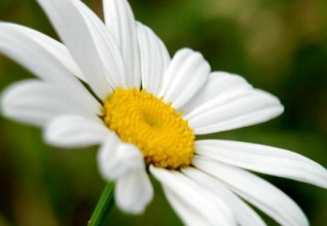
Конкурс творческих работ обучающихся, посвященный дню борьбы с туберкулезом и Европейской неделе иммунизации, «Вместе победим туберкулез»
Работа выполнена ученицей 7 класса МБОУ «Маргуцекская СОШ»
Швединой Софьей,
руководитель Желонкин И.К.

Slide 2
Международный союз борьбы с туберкулезом и болезнями легких предложил объявить 24 марта официальным Всемирным днем борьбы с туберкулезом.

Slide 3
В этот день 129 лет назад (1882) немецкий микробиолог Роберт Кох объявил о сделанном им открытии микробактерии (возбудителя) туберкулеза. За это открытие Роберт Кох удостоен высших наград. В 1905 г. ему присуждена Нобелевская премия

Slide 4
В России символом борьбы с туберкулезом с давних пор стала белая ромашка. Впервые благотворительная акция «Белая ромашка» была проведена еще в 1912 году.

Slide 5
Что такое туберкулез? Туберкулез известен с древнейших времен. На всех языках эту болезнь называли чахоткой от слова "чахнуть". Действительно, человек, заболевший туберкулезом, медленно угасал, иногда сгорал очень быстро. О причинах существования данной болезни ходили легенды, а действенных мер помощи не было.

Slide 6
Факторы риска Еще в прошлые века люди заметили, что недостаточное питание отрицательно влияет на способность организма сопротивляться болезни и повышает риск развития туберкулеза.

Slide 7
В наши дни значительная часть населения хоть и не голодает, но вынуждена экономить на питании и ограничивать себя в мясе и рыбе. А ведь преимущественно вегетарианская диета - главный фактор риска развития туберкулеза. И уж вовсе бессмысленной опасности подвергают себя те, кто садится на изнурительные диеты ради модной тощей фигуры.

Slide 8
Первая заповедь профилактики туберкулеза очень проста: долой духоту, да здравствует свежий воздух! Всякое помещение, куда приходит ребенок, должно быть проветрено. Это требование не отменяется и в холодное время года.

Slide 9
Вторая заповедь профилактики туберкулеза очевидна: даешь полноценное питание, мясо и рыба обязательны!

Slide 10
Третья заповедь: нет - сигарете и спиртному. О вреде табака и алкоголя сказано предостаточно, но каждому нелишне напомнить, что употребление этих токсичных продуктов повышает риск заражения туберкулезом.

Slide 11
Четвертая заповедь: впустите солнце в свой дом! Прямой солнечный свет убивает туберкулезные бактерии за пять минут.

Slide 12
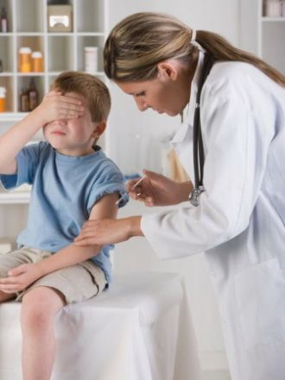
Победить туберкулез поможет своевременная диагностика и вакцинация

Slide 13
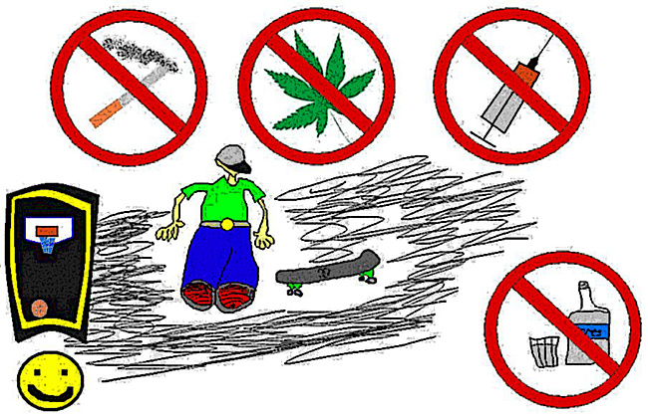
Активный отдых всей семьей, общие увлечения уберегут ваших детей от дурной компании и вредных привычек

Slide 14
Занятия спортом укрепят иммунитет и станут надежным барьером перед любой инфекцией

Slide 15
С 1917 года акция «Белая ромашка» не проводилась, но в наши дни она была возрождена. Собранные в ходе акции деньги идут на закупку лекарств для больных туберкулезом.

Slide 16
Зная о болезни и о том, как с ней бороться все вместе мы одержим победу над этой ужасной болезнью!

Slide 17
Люди, берегите себя и своих близких! Будьте здоровы и счастливы!

Slide 18
При создании презентации были использованы информационные ресурсы http://www.yandex.ru

